Slide 1
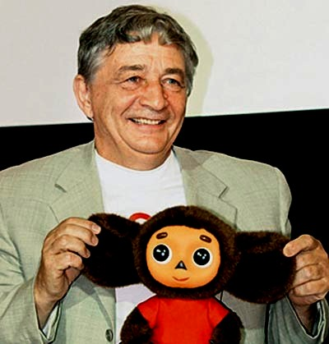
Литературное чтение
Тема: «Чебурашка» Э.Успенский
2 класс

Slide 2
Чистоговорка
Говорим всегда красиво,
Смело и неторопливо,
Ясно, четко, говорим,
Потому что не спешим.
Паузы мы соблюдаем,
Звук ударный выделяем,
Хорошо мы говорим,
Потому что не спешим.

Slide 3
«И в шутку
и всерьёз»

Slide 4
Он и весел, и не злобен
Пухлый милый чудачок
Вместе с ним хозяин Робин
И приятель Пятачок.
Это плюшевый проказник-
Медвежонок…
Винни-Пух

Slide 5
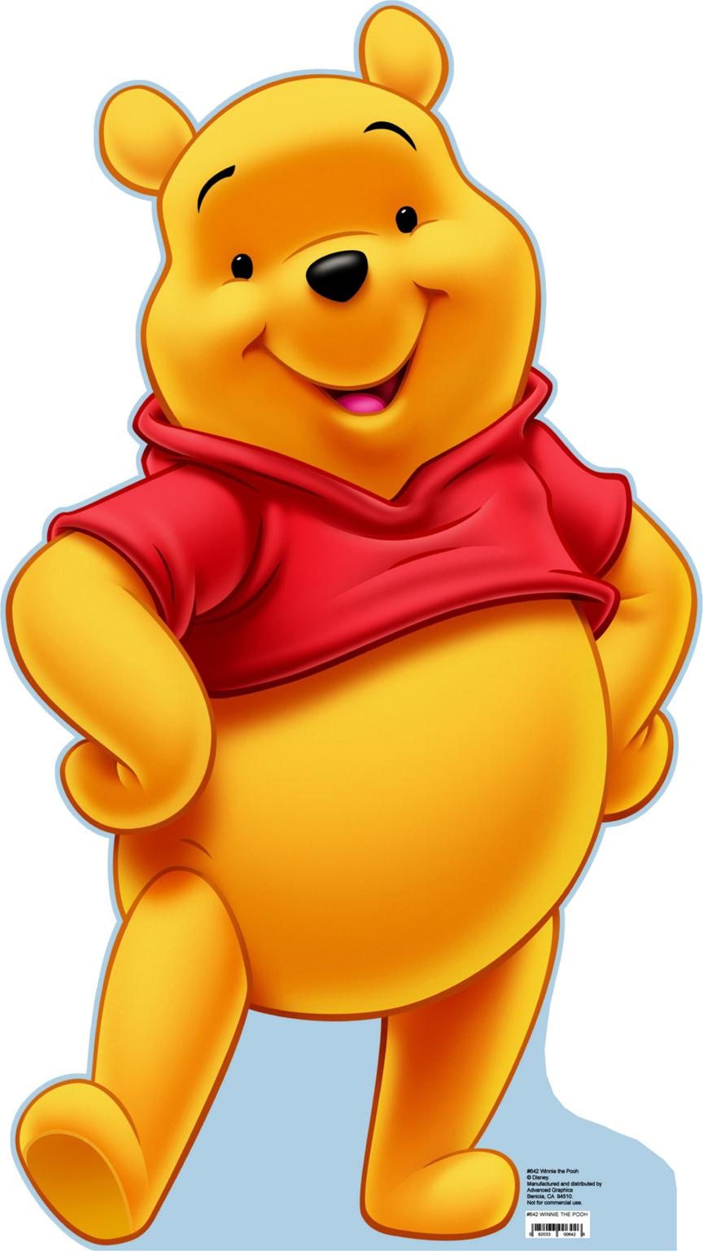

Slide 6
Этот милый, странный душка
Безымянною игрушкой
Был когда - то в магазине,
Сказки ждал он на витрине.
И дождался. Стал известным
Своей сказкою чудесной.
Ты меня, малыш, послушай,
У него большие уши,
Он коричневого цвета,
Его любят все на свете,
Знает каждая дворняжка
Друга Гены - .....
ЧЕБУРАШКУ

Slide 7
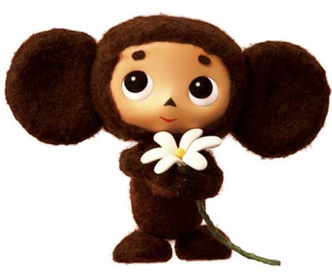
Ч е б у р а ш к а

Slide 10
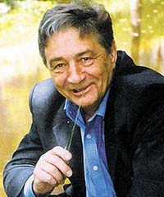
Эдуард Николаевич Успенский
Многожанровый писатель.
Писал сказки, детективы,
фантастические повести, пьесы, стихи, сценарии мульт- и кинофильмов, радиопостановок, делал переводы, сочинял комиксы.

Slide 11
Успенский Эдуард Николаевич
Родился 22 декабря 1937 года в Егорьевске Московской области в семье служащих.
В 1961 г. он окончил Московский авиационный институт, а затем 3 года проработал инженером. Но, еще учась в вузе, Успенский начал печататься. Он писал стихи и прозу. Его первый поэтический сборник “Смешной слоненок” увидел свет в 1965 г., а в 1966 г. была опубликована сказка “Крокодил Гена и его друзья”, которая принесла Успенскому громкую славу. С тех пор Успенский написал много стихотворений, веселых, озорных, во многом поучительных. А циклы его произведений о Крокодиле Гене и Чебурашке, о событиях в Простоквашино, о Вере и Анфисе послужили основой для создания мультфильмов, которые дети смотрят с большим интересом.

Slide 12
Книги Эдуарда Успенского

Slide 13
Читайте по слогам, затем - целым словом
Тро-пи-чес-ком – тропическом
Гип-по-по-там – гиппопотам
От-пра-вил-ся – отправился
А-пель-си-на-ми – апельсинами
Пе-ре-дви-гать-ся - передвигаться
Пу-те-шест-ви-е – путешествие
Не-из-вест-ным – неизвестным
Соб-ствен-но-го – собственного

Slide 14
Фрукт – фруктовый
Груз – погрузили
Брак – бракованную
Зверь – зверёк, звериный
Город - городской

Slide 15
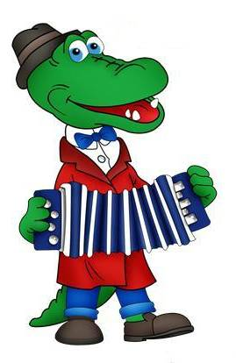
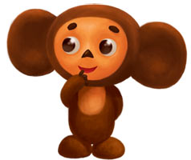
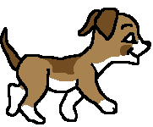
ФИЗМИНУТКА

Slide 16
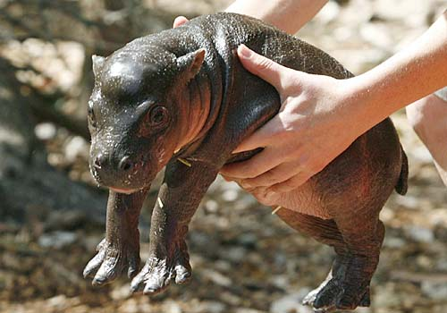
Гиппопотам, или обыкновенный бегемот,— крупное, в основном травоядное, млекопитающее.

Slide 17
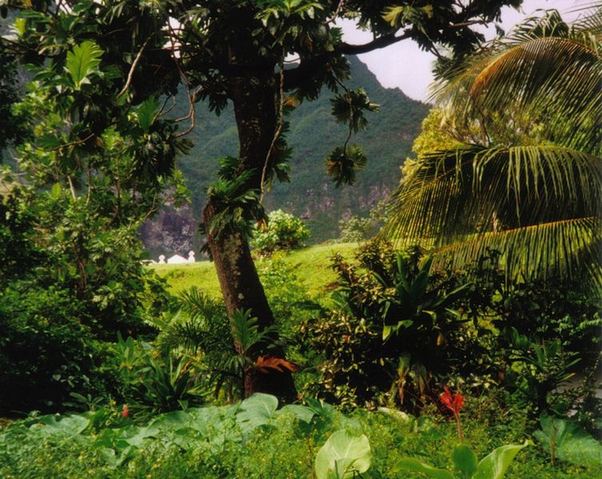
Тропический лес — лес в жарком поясе земного шара.

Slide 18
Каюта – помещение на корабле.
Уценённые товары – товары , которые стоят меньше прежней стоимости.
Телефонная будка – будка с телефоном-автоматом.
Бракованная игрушка – игрушка с браком (царапина, трещина) изъян в игрушке.
Чебурахнуться – упасть или удариться с шумом

Slide 19
Какой фрагмент текста проиллюстрировал художник?

Slide 20
Домашнее задание
1. Читать стр. 137 - 142.
2. Нарисовать иллюстрацию к
отрывку.

Slide 21
До новых встреч!

